Slide 1
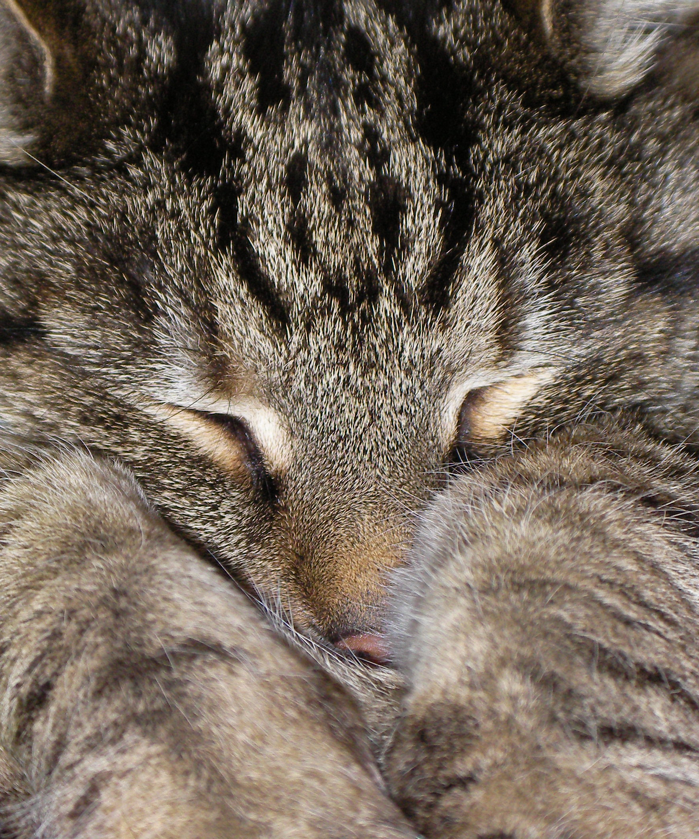
SCHLAF- UND BERUHIGUNGSMITTEL IN DER TÄGLICHEN PRAXIS
Metschitzer Bettina
16.6.2021

Slide 2
Internationale Klassifikation der Schlafstörungen
insomnie
INSOMNIE: Beschwerde ungenügenden Schlafes oder sich nicht erholt zu fühlen nach der üblichen Schlafzeit (Prävalenz ca. 10 - 20%)
Ein- und Durchschlafstörungen
NICHT ERHOLSAMER SCHLAF: Beeinträchtigungen der sozialen und beruflichen Leistungsfähigkeit, mit Unruhegefühlen, Reizbarkeit, Angst, Depressivität und Müdigkeit verbunden

Slide 3
Primäre Insomnien
insomnie
Psychophysiologische Insomnie
Fehlbeurteilung des Schlafzustandes
Idiopathische Insomnie

Slide 4
Sekundäre Insomnien
insomnie
Psychiatrische Erkrankungen
Substanzmissbrauch/ - Abhängigkeit, toxische Faktoren
Somatische Erkrankungen

Slide 5
Untersuchungen
insomnie
Anamnese
Dokumentation durch Schlaf-Fragebögen und Schlaf-Tagebücher (www.dgsm.de)
Diagnostische Abklärung der Grunderkrankungen
Differentialdiagnostischer Ausschluss internistischer und anderer Erkrankungen, Intoxikationen
Polysomnographie

Slide 6
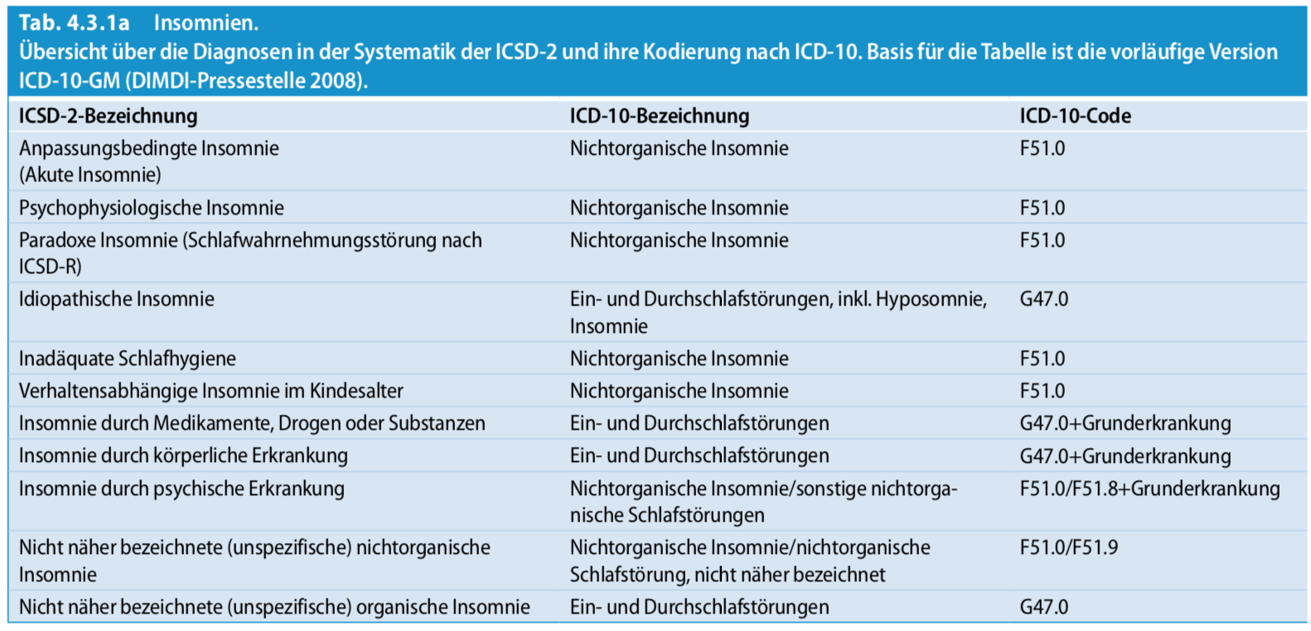
insomnie

Slide 7
therapie
insomnie
Behandlung der körperlichen oder psychiatrischen Grunderkrankung
Verhaltenstherapeutische Strategien
Medikamentöse Therapie der Insomnie

Slide 8
medikamentöse Therapie
insomnie
kurzfristiger Einsatz (ca. 4 Wochen)
Substanzwahl je nach Grunderkrankungen

Slide 9
medikamentöse Therapie
insomnie
Benzodiazepine
Non-Benzodiazepine
Antidepressiva
Neuroleptika
Antihistaminika
Pflanzliche Präparate
Melatonin

Slide 10
Besonderheiten beim alten Patienten
Pharmakologie
Polypharmazie
Änderung der Pharmakokinetik (Neigung zur verlangsamten Verstoffwechselung)
Höhere Anfälligkeit für Nebenwirkungen (Stürze, kardiovaskulär etc.)

Slide 11
Besonderheiten beim alten Patienten
Pharmakologie
Resorption: Dyspepsie, Darmzottenatrophie, Unterhautfettgewebe
Verteilung: Körpermasse, vermehrter Fettanteil, verminderter Protein- und Wassergehalt
Metabolismus: Polypharmazie, Enzyminduktion, Leberperfusion
Elimination: Niereninsuffizienz, Darmmotilität

Slide 12
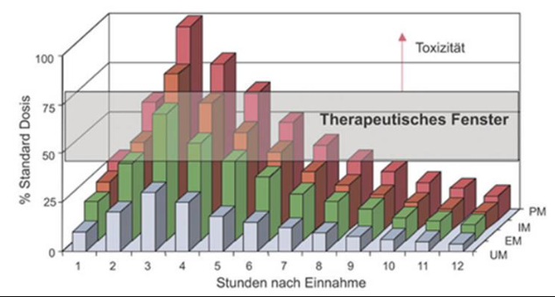
Besonderheiten beim alten Patienten
Pharmakologie

Slide 13
delir
definition
Veränderung des Zentralnervensystems (organische Grundlage)
Akuter Beginn und fluktuierender Verlauf
Störung des Bewusstseins und der Aufmerksamkeit
Änderungen der Wahrnehmung (Gedächtnis, Orientierung, Sprache, Auffassung)
Psychomotorische Störungen
Schlafstörungen
vorübergehend und reversibel

Slide 14
Häufigkeit
delir
über 20 % der über 65 Jährigen erleiden ein Delir während eines stationären Aufenthaltes
postoperativ 30-60% (SHF >65J. 61%)
an internen Abteilungen 20-30%
erhöht Mortalität und Morbidität mit der Gefahr einer dauerhafter Pflegebedürftigkeit
Oft unerkannt (30 - 60 %)

Slide 15
delirogene medikamente
ursachen
Opioide
Benzodiazepine
anticholinerg wirkende Substanzen:
  tri- und tetrazyklische Antidepres­siva, Neuroleptika, Antihistaminika, Urologika, Antiemetika
NSAR
Corticosteroide
Antikonvulsiva
Antidepressiva: SSRI
Kardiaka:
  Antiarrhythmika, Betablocker, Calciumantagonisten, Herz­glykoside
Diuretika
Antibiotika:
Fluorochinolone, Makro­lide, Cephalosporine
Parkinson-Medikamente
Theophyllin

Slide 16
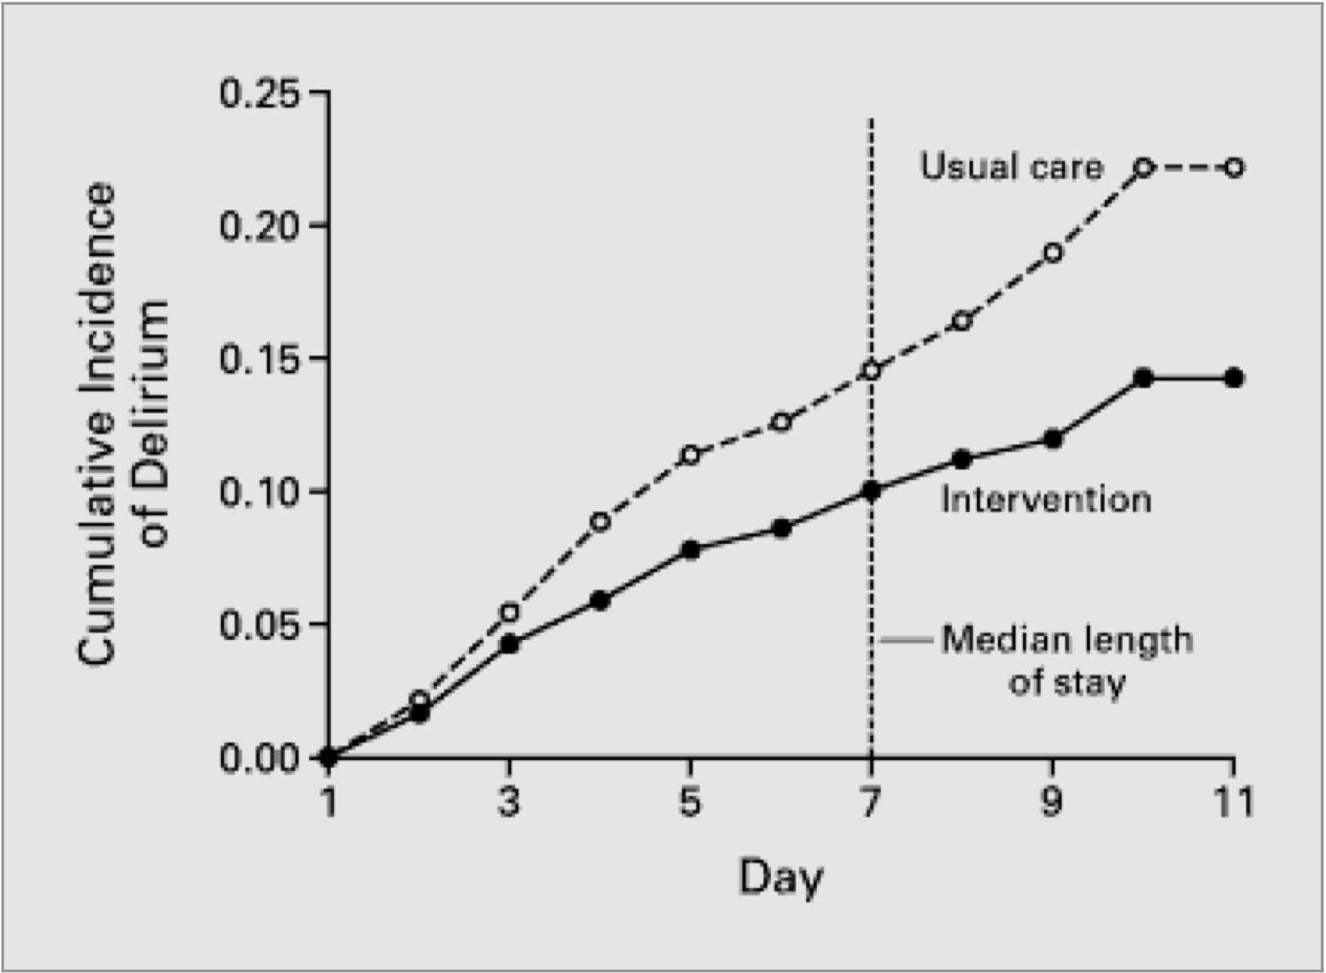
Therapie und Prophylaxe
delir
Multicomponent Intervention:
  Reorientierungshilfen
  Aufheben sensorischer Defizite
  Medikamentenevaluation
  Therapie von Delirauslösern
  Mobilisierung
  Hydrierung

Slide 17
benzodiazepine
therapie
Abhängigkeitspotential
Muskelrelaxation, Koordinationsstörungen —> Stürze
Verschlechterung der Kognition und des Antriebs
Kumulation, Übersedierung
zeitliche Begrenzung anstreben
Nutzen-Risiko-Abwägung
möglichst kurzwirksame Benzodiazepine (Bsp. Lorazepam)

Slide 18
SSRI, SNRI
therapie
erhöhtes Sturzrisiko bei SSRI
QTc-Zeit-Verlängerung
Hyponatriämie
Serotonerges Syndrom (Tramadol)
erhöhte Blutungsneigung bei Kombination mit Blutverdünnern
Bsp: Citalopram 10/20mg, Escitalopram 5/10mg, Sertralin 50/100mg

Slide 19
trizyklische Antidepressiva
Therapie
zahlreiche Kontraindikationen bei älteren Patienten
Kognitive Verschlechterung
Anticholinerge Nebenwirkungen
Rhythmogene Nebenwirkungen

Slide 20
trazodon (SARI)
Therapie
Trittico
sedierendes Antidepressivum
Sturzrisiko geringer als bei SSRI, Benzos
Hypotonie
Trittico 50/100/150mg

Slide 21
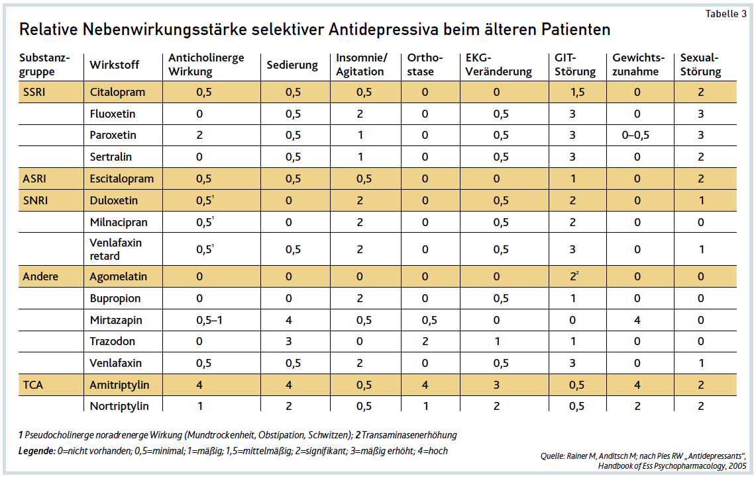

Slide 22
antipsychotika
Therapie
erhöhte Mortalitätsrate
Metabolische Nebenwirkungen
Anticholinerge Eigenschaften (Quetiapin)
Extrapyramidale Nebenwirkungen (Risperidon, Haloperidol)
Prothypendyl (Dominal): Synkopen, wenig antipsychotisch

Slide 23
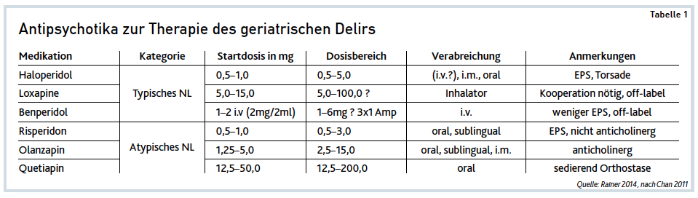
therapie
Absetz- und Reduktionsversuche!!!

Slide 24
andere Schlafmittel
therapie
Non-Benzodiazepine (Zolpiden) - Sturzrisiko
Antihistaminika - anticholinerg
Pflanzliche Präparate (Baldrian-Melisse-Hopfen)
Melatonin

Slide 25
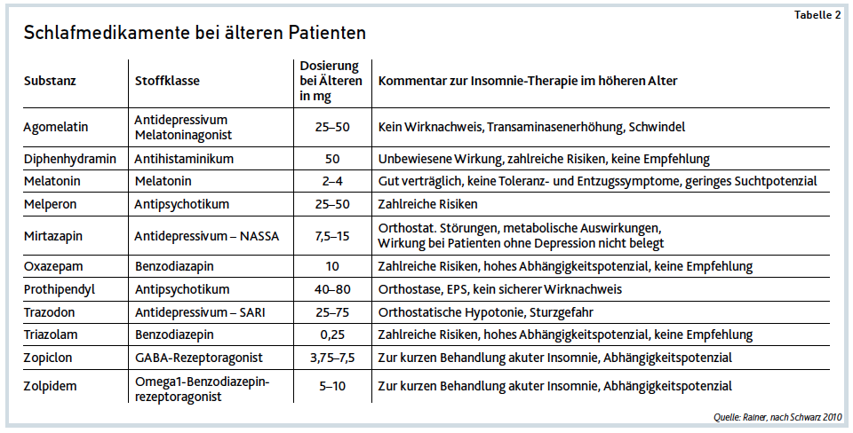
therapie

Slide 26
Schlafmittel in der Praxis
therapie
1. Hova (2 Tbl.)
2. Zoldem (5 - 10mg) cave: Sturzrisiko
3. Trittico (50 - 100mg) cave: Blutdruck
4. bei älteren bzw. Tag-Nacht-Umkehr: Circadin 3mg
5. bei jungen, gesunden Pat. ev. Dominal 40 - 80mg
6. Benzodiazepine (kein Halcion)

Slide 27
Beruhigungsmittel in der Praxis
therapie
Antipsychotikum UND Anxiolytikum!
Temesta (in 0,5mg Schritten, bei geriatrischen Pat. max. 1,5mg MTD, ansonsten ev. mehr)
Risperdal: in 0,5mg Schritten, bei geriatrischen Pat. max. 1,5mg MTD; KI: EPS
Quetiapin: 12,5 - 25mg 1 - 2 x tgl.; NW: Delir ab ca. 100mg
Haldol: in Notfällen sehr gut wirksam, cave: kardiale NW, bei i.v. Gabe Monitor!
Dominal: nur sedierend, kaum antipsychotisch, nicht anxiolytisch
Fixierung und andere Zwangsmassnahmen: IMMER (zusätzlich) Benzodiazepin!!!(Anxiolytisch, Amnesie)

Slide 28

take home message
Zusammenfassung
strenge Nutzen-Risiko-Abwägung
start low - go slow
Nicht-medikamentöse Massnahmen
Zeitliche Begrenzung
Kenntnis der Pharmakologie

Slide 29
Zusammenfassung
www.torsades.org
www.dgsm.de
www.priscus.net

